Slide 1
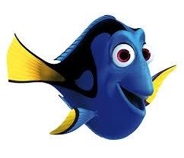
VAMOS A REPASAR RESPONSIVE
Volvemos a tocar el tema, pues para aprovechar Bootstrap, es fundamental conocer y entender muy bien el responsive. Cualquier cambio que se realice altera el diseño en todos los dispositivos.
Notes:
Repaso

Slide 2
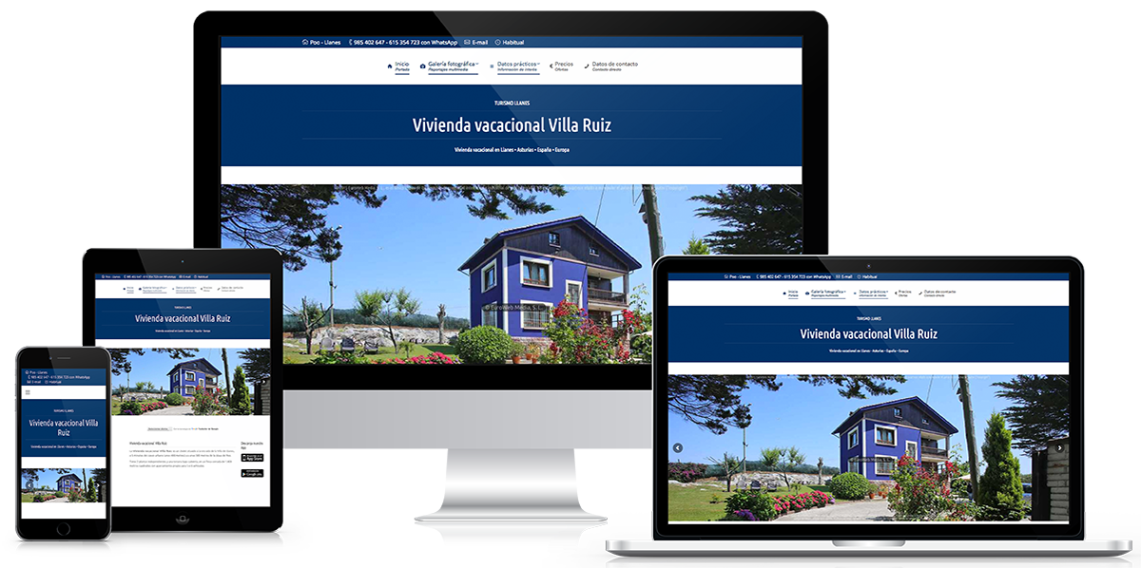
PÁGINA RESPONSIVE
El sistema detecta automáticamente el ancho de la pantalla y, a partir del mismo, adapta todos los elementos de la página, desde el tamaño de letra hasta las imágenes y los menús, ofreciendo al usuario la mejor experiencia posible.
Notes:
Repaso

Slide 3
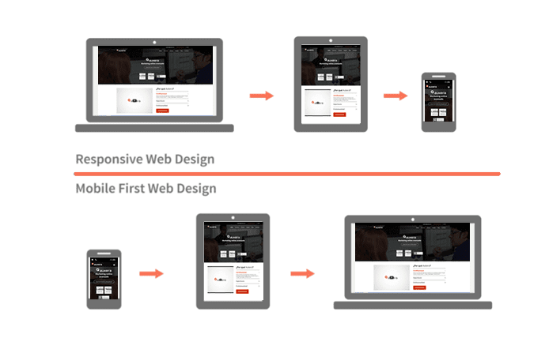
RECORDEMOS
Notes:
Repaso

Slide 4
MEDIA QUERIES
Recordemos los rangos que define Bootstrap:
Pantallas extra pequeñas (móviles) < 576px.
Pantallas pequeñas (_sm, tablets _en vertical) ≥ 576px.
Pantallas medianas (md, para tablets en horizontal) ≥ 768px.
Pantallas grandes (lg, tamaño escritorio) ≥ 992px.
Pantallas extra grandes (xl, escritorio grande) ≥ 1200px.
Breakpoints en Bootstrap

Slide 5
EJEMPLO DE MEDIA QUERIES
Si quisiera que en las pantallas extra pequeñas (xs) el color de fondo que aplica la clase .miestilo sea rojo, y para el resto de tamaños sea verde, podrías hacer:
.miestilo {
background-color: green;
}
@media (max-width: 768px) {
.miestilo {
background-color: red;
}
}
Notes:
Te sugerimos mostrarlo directamente en el editor de texto así los/as estudiantes ven cómo se va escribiendo el código

Slide 6
EJEMPLO DE MEDIA QUERIES
Si quisiera variar la alineación del texto que se aplica en una clase, a partir de las pantallas tipo escritorio:
.miestilo {
text-align: center;
}
@media (max-width: 992px) {
.miestilo {
text-align: left;
}
}
Notes:
Te sugerimos mostrarlo directamente en el editor de texto así los/as estudiantes ven cómo se va escribiendo el código

Slide 7
EJEMPLO DE MEDIA QUERIES
Puedes también modificar el cuerpo de texto, si lo utilizas en px para diferentes pantallas:
@media (min-width: 600px) {
div.example {
font-size: 80px;
}
@media (max-width: 600px) {
div.example {
font-size: 30px;
}
Recuerda que esto no es necesario si utilizas el font-size en “em”.
Notes:
Te sugerimos mostrarlo directamente en el editor de texto así los/as estudiantes ven cómo se va escribiendo el código

Slide 8
OPERADOR “ADD”
Puedes sumar diferentes indicaciones con las Media Queries, las cuales se utilizan con el operador “add”. En este caso, el estilo que definido se reproducirá en pantallas que van de 400px a 700px:
@media (max-width: 700px) and (min-width: 400px) {
.miestilo {
text-align: left;
}
Notes:
Te sugerimos mostrarlo directamente en el editor de texto así los/as estudiantes ven cómo se va escribiendo el código

Slide 9

ORIENTACIÓN
En este caso, sólo se reproducirá el estilo si la ventana tiene un ancho de de 700px o más, y la pantalla está en formato horizontal.
@media (min-width: 700px) and (orientation: landscape) {
.miestilo {
text-align: left;
}
Notes:
Te sugerimos mostrarlo directamente en el editor de texto así los/as estudiantes ven cómo se va escribiendo el código

Slide 10
EJEMPLO DE MEDIA QUERIES
Modificación de menú de posición horizontal en pantallas grandes, a vertical en pantallas chicas.
/* Top navigation bar */ .topnav { overflow: hidden; background-color: #333;} /* Topnav links */ .topnav a { float: left; display: block; color: #f2f2f2; text-align: center; padding: 14px 16px; text-decoration: none; } @media screen and (max-width: 600px) { .topnav a { float: none; width: 100%; }
CSS
HTML
<div class=“topnav”> <a href="#">Home</a> <a href="#">Nosotros</a> <a href="#">Contacto</a> </div>
Notes:
Te sugerimos mostrarlo directamente en el editor de texto así los/as estudiantes ven cómo se va escribiendo el código

Slide 11
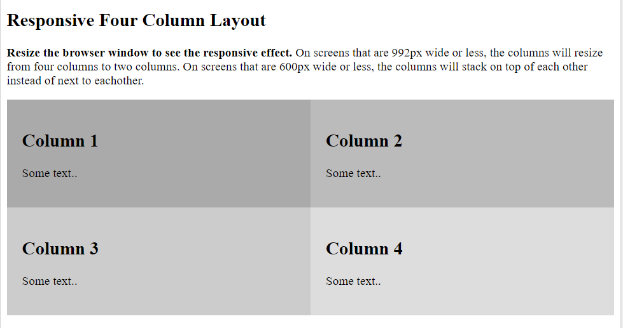
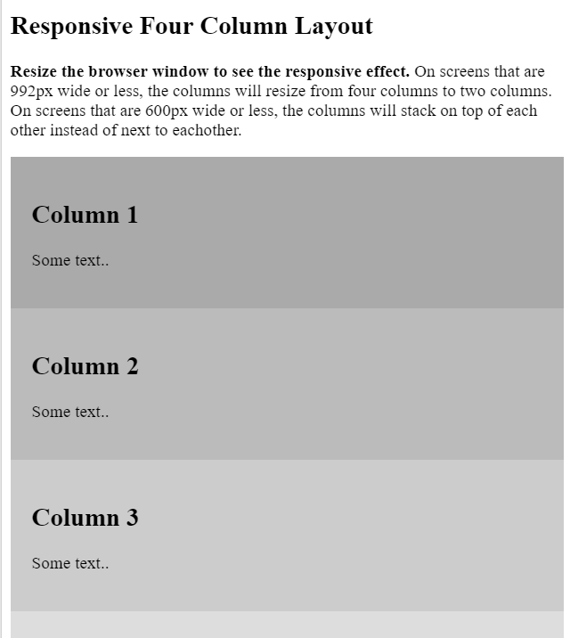
EJEMPLO DE MEDIA QUERIES
Puedes modificar la distribución de las columnas para que en pantallas pequeñas se vean una abajo de la otra:
Desktop
Mobile
Ver el código
Notes:
Te sugerimos mostrarlo directamente en el editor de texto así los/as estudiantes ven cómo se va escribiendo el código

Slide 12
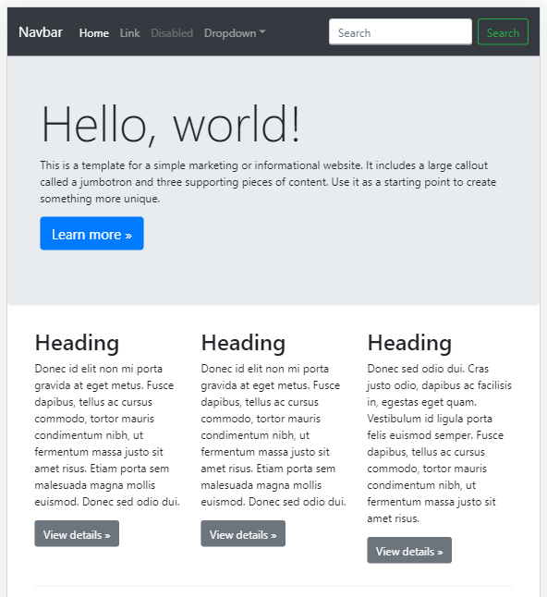
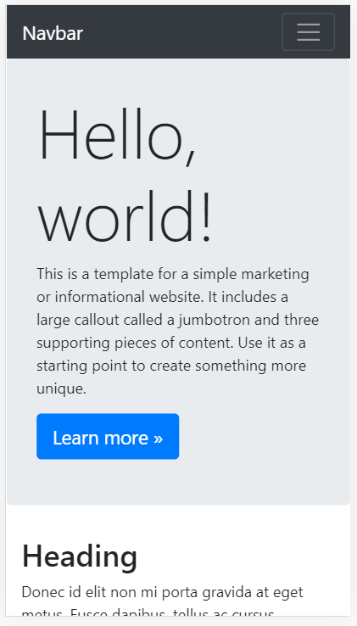
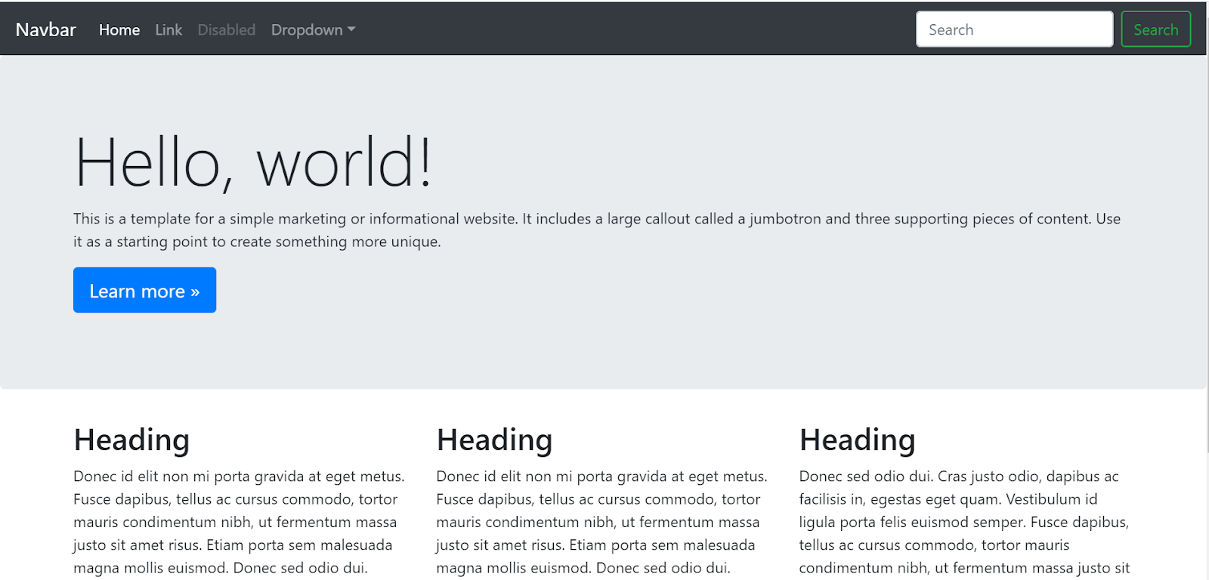
EJEMPLO
Desktop
Tablet
Mobile

Slide 13
🤔 ¿Qué es una pseudo clase? 🤔
Una pseudoclase CSS es una palabra clave que se añade a los selectores y que especifica un estado especial del elemento seleccionado.
Por ejemplo, :hover aplicará un estilo cuando el usuario haga hover sobre el elemento especificado por el selector.
selector:pseudoclase { propiedad: valor; }

Slide 14
🤔 ¿Qué es una pseudo clase? 🤔
Las pseudoclases, junto con los pseudoelementos, permiten aplicar un estilo a un elemento no sólo en relación con el contenido del árbol de documento, sino también en relación a factores externos como:
El historial del navegador (:visited, por ejemplo),
El estado de su contenido (como :checked en algunos elementos de formulario),
La posición del ratón (como :hover que permite saber si el ratón está encima de un elemento o no).

Slide 15
Teniendo como referencia...
<div id="abuelo">
<p>Párrafo 1</p>
<p>Párrafo 2</p>
<div class="padre">
<div class="hijo"><a title="Título hijo1">HIJO1</a></div>
<div class="hijo"><a>HIJO2</a></div>
<div class="hijo"><a>HIJO3</a></div>
</div>
<p>Párrafo 3</p>
<p>Párrafo 4</p>
<div class="padre">
<div class="hijo"><a title="Título hijo4">HIJO4</a></div>
<div class="hijo"><a>HIJO5</a></div>
<div class="hijo"><a>HIJO6</a></div>
</div>
<p>Párrafo 5</p>
<p>Párrafo 6</p>
</div>

Slide 16
Algunos ejemplos
a:hover{ font-weight:bold; background-color:blue; color:white; text-decoration:underline; }
a:link{ text-decoration:none; color:red; }
a:visited{ color:#999999; }
a:active{ background-color:yellow; color:black; }

Slide 17
Ejemplos más complejos...
Otra pseudo clase muy útil pero poco utilizada, aplica a todos los elementos A, excepto a los incluidos como elementos B. Es decir, podríamos aplicar unos estilos a todos los elementos “div” y evitar que éstos se apliquen a otras capas con un id o class determinado. En el siguiente ejemplo hacemos justo esto, evitando que se apliquen los estilos a las capas “padre“.

Slide 18
Algunos ejemplos más complejos...
div:not(.padre){
padding-left:40px;
padding-right:40px;
}

Slide 19
Otros ejemplos...
La solución a todos los problemas de maquetación de antaño con las filas y los bloques.
👉 Con :nth-child(N) podremos aplicar sus estilos a todos los elementos hijos cuya posición sea un número “N” respecto a un padre. Este número N no tiene que ser necesariamente un número entero para especificar una posición fija (la posición 2, por ejemplo), ya que también permite insertar fórmulas y palabras específicas.

Slide 20
Otros ejemplos...
.padre div:nth-child(2){ font-weight:bold; color:orange; }

